Slide 1
第二节 总线
5.2.1 总线定义、特点和实体
1.定义：
一组能为多个部件分时共享的信息传送线路。
2.特点：
分时、共享。
通常作法：发送部件通过OC组件或三态门分时发送信息，由打入脉冲将信息送入指定接收部件。
3.实体：
一组传送线与相应控制逻辑
CPU内设置控制逻辑
设置总线控制器
5.2.2 总线分类
1.按功能划分
（1）CPU内总线
CPU芯片内寄存器与算逻部件之间互连的总线。
（ALU总线）
单组数据线(单向、双向)或多组数据线，或多种总线。

Slide 2
（2）部件内总线
插件板内各芯片之间互连的总线。
（局部总线、片级总线）
分为地址、数据、控制线。
（3）系统总线
计算机系统内各功能部件之间，或各插件板之间互连的总线。
（板级总线）
分为地址、数据、控制线。
（4）外总线
计算机系统之间，或计算机系统与其他系统之间互连的总线。
（通信总线）
分为数据线(与地址复用)、控制线。
2.按时序控制方式划分
（1）同步总线
时钟周期、同步脉冲
由统一时序控制总线传送操作。
在固定时钟周期内完成数据传送，由同步脉冲定时打入。

Slide 3
例.
T1
T2
T3
T4
时钟
地址
读出数据
打入地址
打入数据
（2）异步总线
无固定时钟周期划分，总线周期时间由传送实际需要决定；以异步应答方式控制总线传送操作。
例.
总线请求
总线权切换
(设备 CPU)
总线批准
(CPU 设备)
主同步
(主 从)
总线传送
从同步
总线周期
(从 主)
（时间可变）
（时间可变）

Slide 4
（3）扩展同步总线
以时钟周期为时序基础，允许总线周期中的时钟数可变。
例.
见3.3.3 “时序控制方式”。
注意几个“周期”概念：
时钟周期：
CPU一步操作(一次内部数据通路传送)时间。
总线周期：
经过总线的一次数据传送(访存)时间。
通常包含若干时钟周期。
（模型机的一个总线周期只包含一个时钟周期。）
工作周期：
指令周期中的一个操作阶段。
可包含多个总线周期。
3.按数据传送格式划分
（1）并行总线：
同时传送各位信息。
（2）串行总线：
分时逐位传送各位信息。
CPU内总线：同步、并行
外总线：异步、并行、串行
系统总线：同步、异步、扩展同步、并行

Slide 5
5.2.3 总线标准
1.什么是总线标准
对总线信号组成、信号引脚含义、信号电平等作统一规定。
2.为何制定总线标准
便于灵活组成系统。
时序：时钟、定时、应答
3.系统总线信号组成
数传控制：M读/写、IO读/写
电源、地址、数据、控制
中断请求、响应
总线请求、响应
复位……

Slide 6
（附）总线的仲裁
连接到总线上的模块有主动和被动两种形态，为了解决竞争总线控制权，必须有总线仲裁部件，以某种规则选择一个主设备作为总线的控制者。
多个主设备提出总线控制请求时，一般采用优先级或公平策略进行仲裁。
按照总线仲裁电路的位置不同，仲裁方式分为：
集中式仲裁；
分布（散）式仲裁；
<number>/29

Slide 7
集中式仲裁
集中式仲裁中每个模块有两条线连到中央仲裁器：
一条是送往仲裁器的总线请求（BR）信号线；
一条是仲裁器送出的总线授权（BG）信号线。
三种方式：
链式查询；
计数器定时查询；
独立请求方式；
如后图例所示
<number>/29

Slide 8
（1）链式查询集中式总线仲裁
总线仲裁器
总线请求
总线忙
总线授权
设备1
设备2
设备n
总线授权信号被依次串行地传送到所连接的外围设备上进行比较。
离总线控制器的逻辑距离决定，越近的优先级越高。
<number>/29

Slide 9
（2）计数器定时查询方式总线仲裁
总线仲裁器
总线请求
总线忙
设备1
设备2
设备n
定时查询计数
当查询计数器计数值与发出请求的设备编号一致时，中止查询，该设备获总线控制权。
优先级灵活：计数器初值、设备编号可通过程序设定，优先次序可用程序控制。
<number>/29

Slide 10
（3）独立请求方式总线仲裁
总线请求
总线仲裁器
总线授权
总线请求
总线授权
总线请求
设备n
总线授权
设备2
设备1
总线忙
各设备均通过专用请求信号线与仲裁器连接，且通过独立的授权信号线接收总线批准信号。
<number>/29

Slide 11
分布式仲裁
设备需要控制总线时，发请求信号，并监听其它请求信号，各设备能判别自己的优先级，以及能否在下一周期控制总线。
缺点：信号线复杂；优点：防止总线时间浪费
总线请求
总线忙
设备1
设备2
设备n
仲裁电路
仲裁电路
仲裁电路
数据线
<number>/29

Slide 12
5.2.2 总线的信号组成
1.什么是总线标准？
对总线物理结构、功能、电气等规范统一规定。
针对系统总线和外总线, 对总线四大特性进行统一的规范，如下:
● 物理特性:
如接插头大小/引脚数量/相对位置等
● 功能特性:
描述每一信号线的功能
● 电气特性:
如信号传送方向、
信号驱动能力、
抗干扰能力、
信号的正负逻辑等。
● 时间特性:
如信号有效的时机、持续时间等。
<number>/29

Slide 13
2.为何制定总线标准？
便于灵活组成系统。
采用总线结构的好处:
① 技术工程角度：简化硬件设计、易于扩充;
② 从用户的角度：具有“易获得性”;
③ 从厂商的角度：易于批量生产、降低成本。
常见的总线：Omnibus,unibus,multibus,PC,ISA,EISA,Microchannel(PS/2),PCI,SCSI,Nubus,USB,Firewire,VME,Futurebus,。
<number>/29

Slide 14
3.PCI总线介绍
外围组件互连(PCI, Peripheral Component Interconnect)
一种高性能的32位同步总线，地址信号和数据信号复用，可扩展至64位。Intel公司于1991年底提出，受到许多微处理器和外围设备生产商的支持。
PCI总线可以在主板上和其他系统总线（如ISA、EISA等）相连（通过桥接器），以分别适应高速和低速的外围设备。
PCI1.0:工作频率33MHz,传输率为132MB/s;
PCI2.1:工作频率66MHz,传输率为264/528MB/s;
PCI-X: 64位，66/133MHz,传输率高达1.06GB/s;
PCI-E 1.0: 串行，2.5GHz,1x:双工可达512MB/s
2.0、3.0
<number>/29

Slide 15
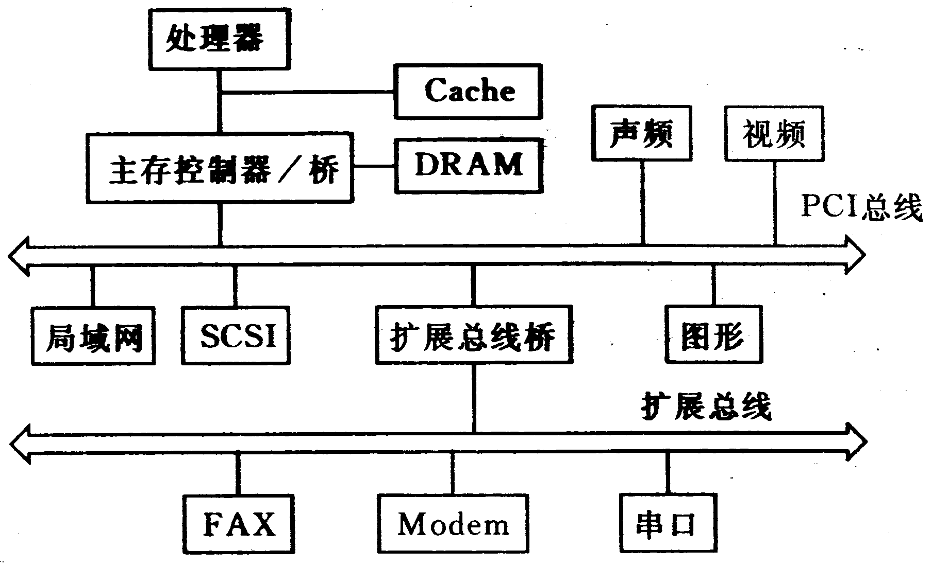
<number>/29
（单处理器，此时PCI总线作为系统总线）

Slide 16
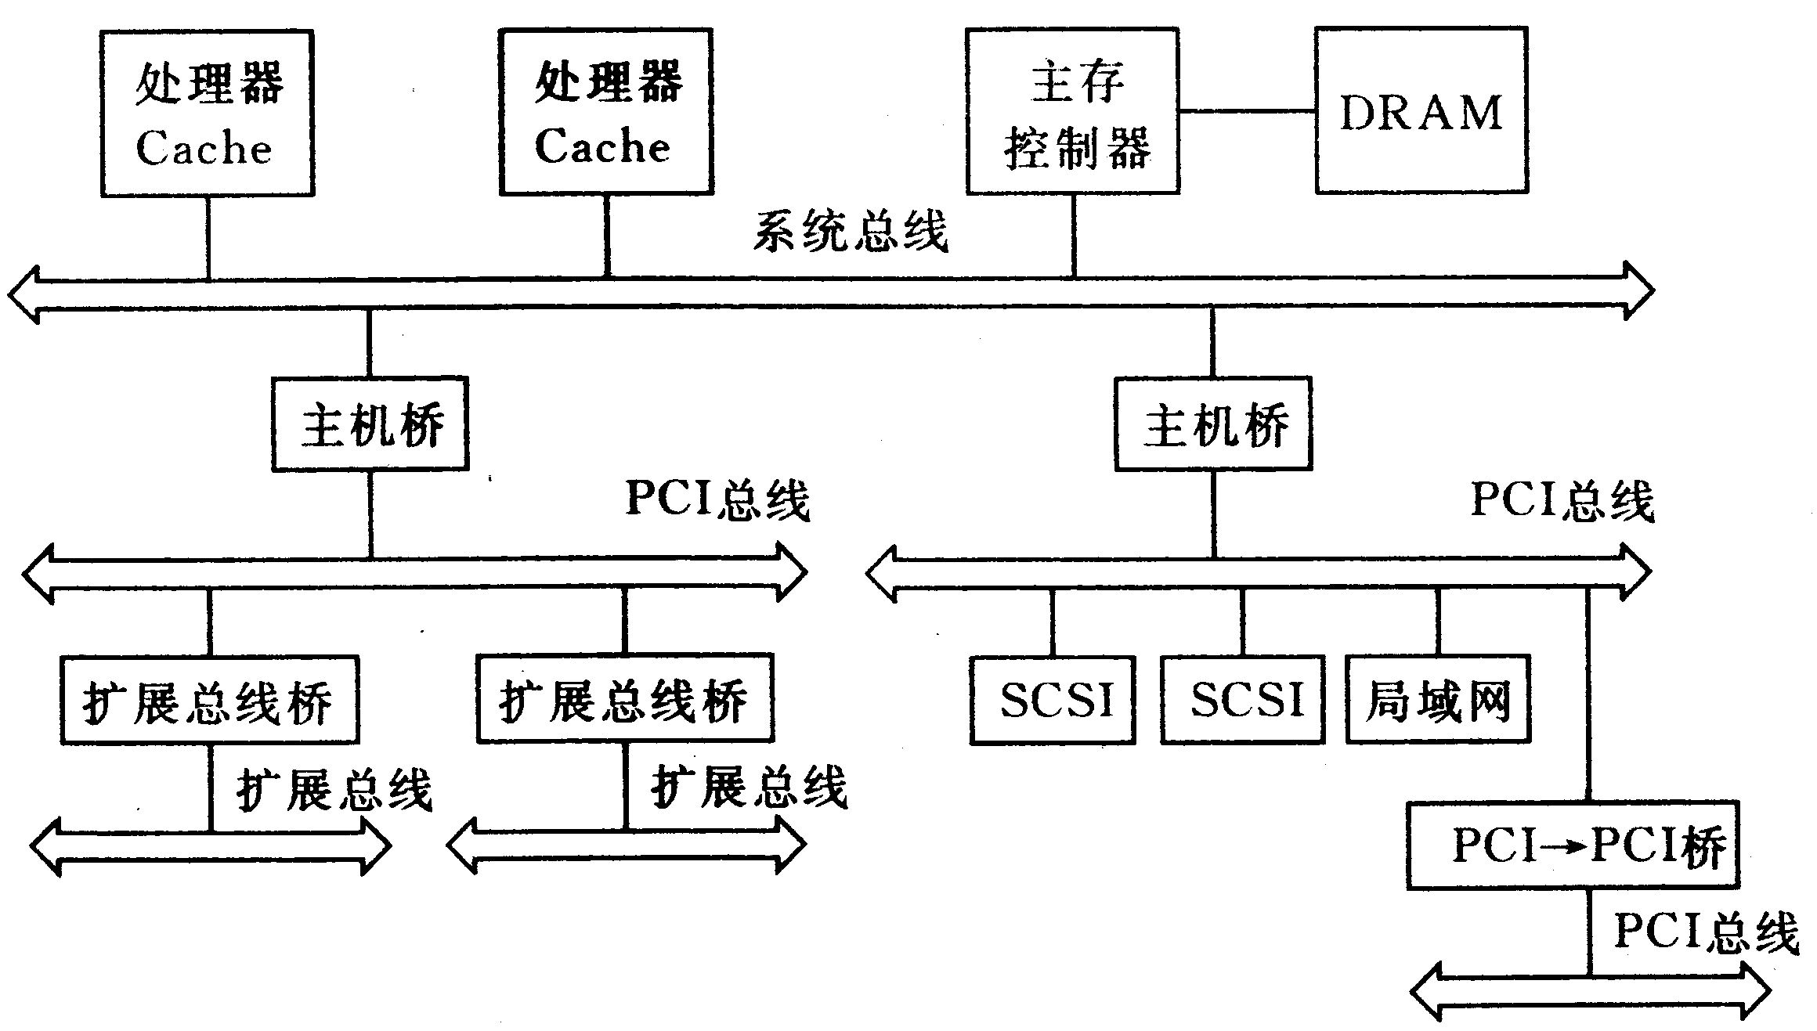
<number>/29
（多处理器，此时PCI总线作为局部总线）

Slide 17
PCI总线的信号组成
(1)必备信号
(2)可选信号
(1)必备信号
(2)可选信号
系统信号
地址和数据信号
接口控制信号
仲裁信号
错误报告信号
中断请求信号
高速缓存支持信号
64位总线扩展信号
JTAG边界扫描信号
<number>/29

Slide 18
PCI总线的仲裁
采用独立请求的集中式总线仲裁，如下图所示。
总线授权
总线请求信号
总线请求信号
总线授权
PCI仲裁器
设备1
…
设备n
<number>/29

